Slide 1
GEM5平台下测试单线程FTT程序
耿昊 201508010528

Slide 2
目录
平台安装
Full system设置
测试运行

Slide 3
GEM5平台安装和测试
1.安装各类库文件
sudo apt-get install mercurial scons swig gcc m4 python python-dev libgoogle-perftools-dev g++ libprotobuf-dev1
还需要安装好编译环境：
sudo apt-get install build-essential

Slide 4
2.下载gem5源码：
hg clone http://repo.gem5.org/gem5
3.进入到gem5目录下，编译gem5的各个架构：（这一步时间比较长）
scons build/X86/gem5.opt
4.运行gem5自带的测试程序
cd ~/gem5
build/X86/gem5.opt configs/example/se.py -c tests/test-progs/hello/bin/x86/linux/hello

Slide 5
GEM5的full system设置
1.进入gem5目录下，编译X86架构
2.下载X86架构对应的全系统文件，也就是disk
Wget http://www.m5sim.org/dist/current/x86/x86-system.tar.bz2
3.下载alpha对应的全系统文件，这是因为后面会用到里面解压出来的一个文件。
wget http://www.m5sim.org/dist/current/m5_system_2.0b3.tar.bz2

Slide 6
4. gem5目录下新建个文件夹fs-image，进入该目录，解压x86-system.tar.gz
5.第三步下载的alpha对应的全系统文件——m5_system_2.0b3放在Download目录下，将其解压，并将disks目录下的linux-bigswap2.img放到x86-system解压后的disks目录下。
6.修改.bashrc文件，添加下面的环境变量
export M5_PATH=$M5_PATH:/home/zzh/gem5/fs-image/
7.使环境变量生效
source .bashrc

Slide 7
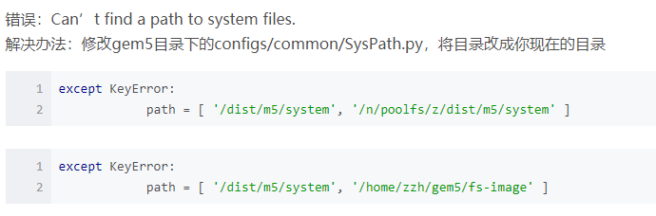
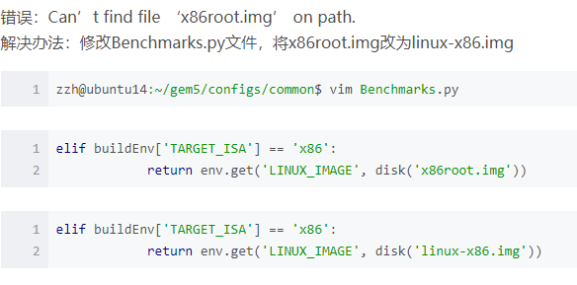
8.进入gem5目录下，启动X86架构的FS模式
build/X86/gem5.opt configs/example/fs.py
会报错，进行以下修改：

Slide 8
9.问题解决后，打开另一个终端，用于连接FS模拟的全系统。这里使用的是m5term，先编译安装这个工具，在gem5的目录下有。
10.使用如下命令进行连接
sudo ./m5term 127.0.0.1 3456

Slide 9
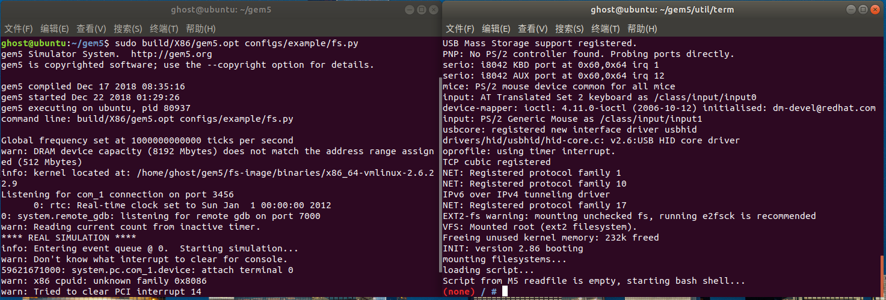
示意图

Slide 10
使用GEM5的full system测试程序
①新建文件夹mountfile，用于存放挂载的文件。
②进行系统挂载，具体命令如下：sudo mount -o,loop,offset=32256 fs-image/disks/linux-x86.img /mnt,
③执行umount操作，具体命令如下：sudo umount /mnt
④重新启动gem5的FS，命令如下：sudo build/X86/gem5.opt configs/example/fs.py
⑤打开另一个终端，输入如下命令：sudo ./m5term 127.0.0.1 3456
⑥编译源代码，等待很长时间（20~30min）, 在这里之所以使用源代码编译是因为gem5中编译器版本不匹配，在本机上编译好的静态可执行文件无法正常执行)
⑦执行可执行文件

Slide 11
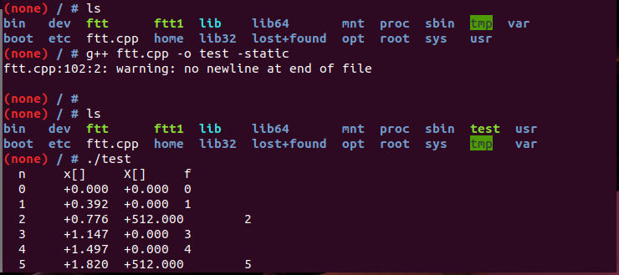
操作过程

Slide 12
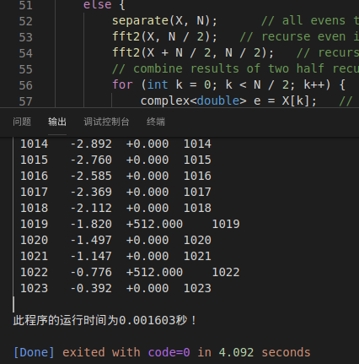
测试过程
Gem5模拟
本地测试

Slide 13
性能差异分析
本地测试和gem5模拟的性能差异大约是
1:12.5
造成性能差异的原因是使用gem5模拟，源代码中同样的一条指令，gem5需要花费更多指令来解释
同比其他同学1:3 或者1:5的性能差异
我这里的原因可能是因为虚拟机

